Slide 1
EEG (ELEKTROENCEFalografija)

Slide 2
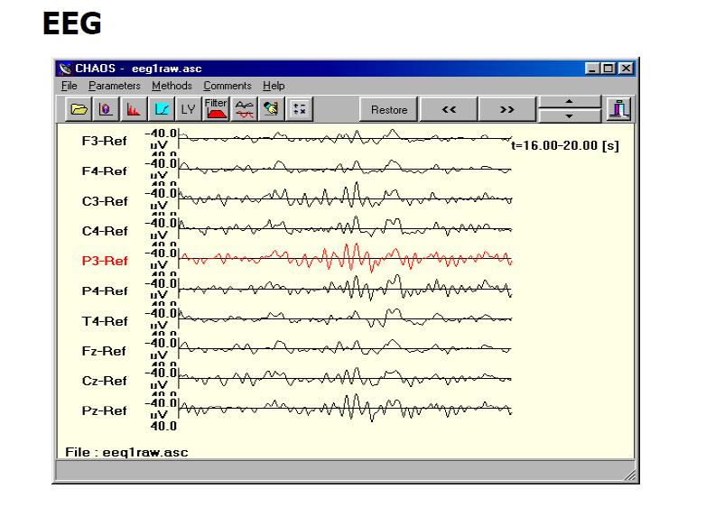
Izvor:internet

Slide 3
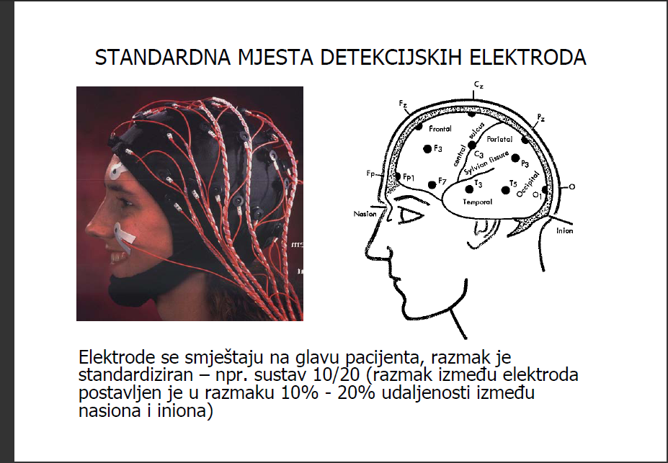
-NAPONI MOZGA MJERE SE ELEKTRODAMA POSTAVLJENIM NA GLAVU PACIJENTA
-POSLJEDICA SU KOORDINIRANE DEPOLARIZACIJE I REPOLARIZACIJE SKUPINE ŽIVČANIH STANICA U MOZGU
-NAPON MOZGA PROMATRAN SAMO NA JEDNOM NJEGOVOM DIJELU NEMA VEĆE ZNAČENJE I TREBA GA PROMATRATI ISTOVREMENO NA RAZLIČITIM PODRUČJIMA
Izvor:internet

Slide 4
Standardno se upotrebljava 19 elektroda smještenih na glavi pacijenta Elektrode se postavljaju u razmaku na 10%-20% prema Međunarodnoj federaciji EEG udruženja
Pod kanalom podrazumijeva se pojačalo s elektrodama i sve regulacije te pisač koji bilježi naponske promjene s glave pacijenta.
Postoje 8 kanalni, 12 kanalni, 24 kanalni i 32 kanalni EEG uređaji

Slide 5
-Mjerenje napona može se provesti na bipolaran Način (mjeri se razlika potencijala između dviju elektroda koje su obje na potencijalima mozga) i monopolaran način (Samo jedna elektroda mjeri napon mozga a druga je na nultom odnosno srednjem referentnom potencijalu)

Slide 6
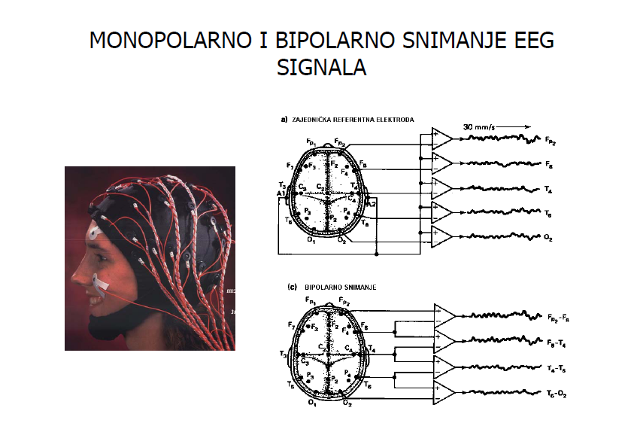
Izvor:internet

Slide 7
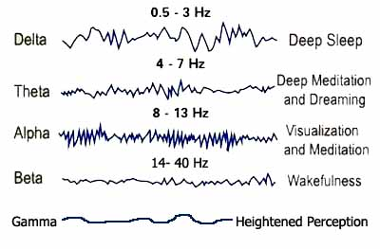
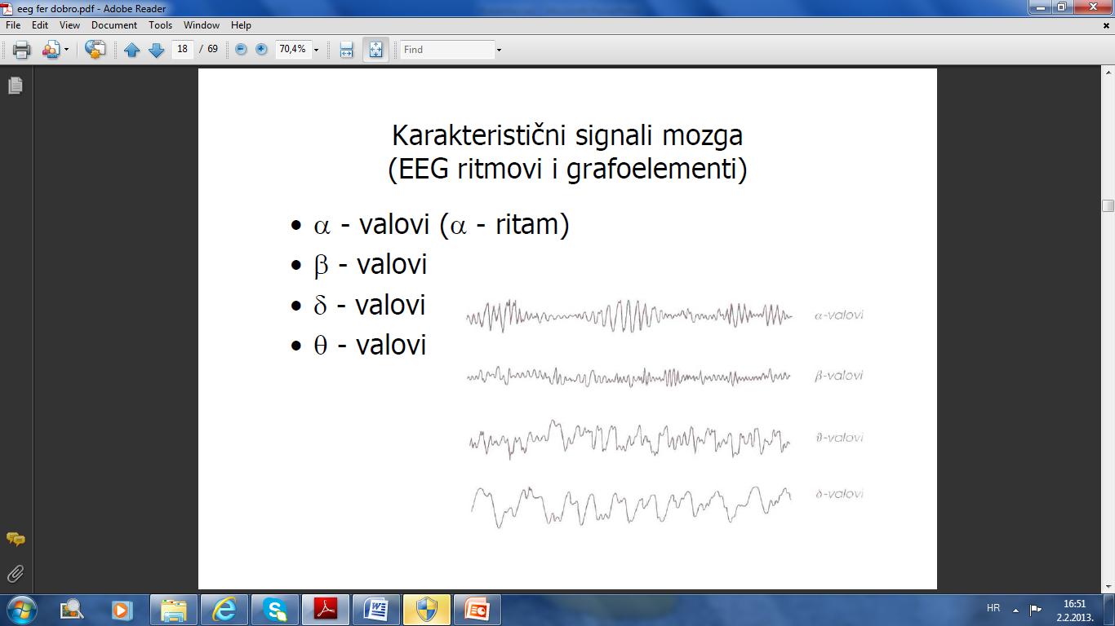
KARAKTERISTIČNI SIGNALI MOZGA :
-α –VALOVI
-β -VALOVI
-δ- VALOVI
-Θ –VALOVI
Izvor:internet
SIGNALI MOZGA RAZLIKUJU SE PO:
-VALNOM OBLIKU
-AMPLITUDI
- FREKVENCIJI

Slide 8
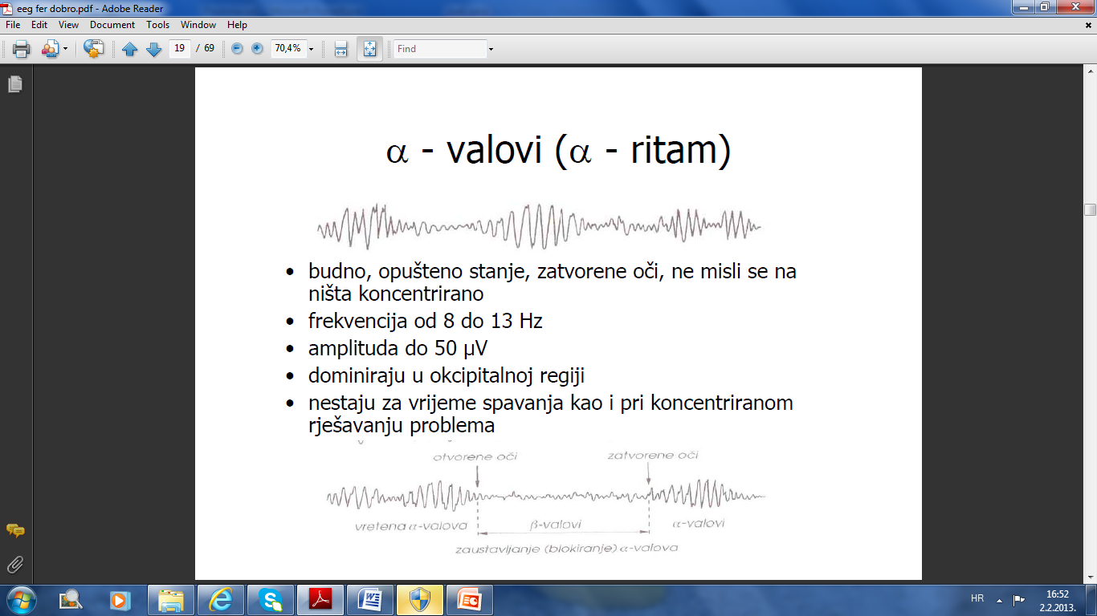
α - VALOVI
-BUDNO , OPUŠTENO STANJE , ZATVORENE OČI , NE MISLI SE NA NIŠTA KONCENTRIRANO
-FREKVENCIJE SU OD 8 HZ -13 HZ
-AMPLITUDE DO 50 µV
-NESTAJU PRI KONCENTRIRANOM RJEŠAVANJU PROBLEMA
Izvor:internet

Slide 9
β –VALOVI
- JAVLJAJU SE ZA VRIJEME DUŠEVNE AKTIVNOSTI , A β –VALOVI NAJVIŠIH FREKVENCIJA ZA VRIJEME DUŠEVNE NAPETOSTI
- FREKVENICIJE SU OD 14 Hz – 30 Hz ( PONEKAD I DO 50 Hz –DUŠEVNA NAPETOST )
-AMLITUDE DO 20 µ V
- PACIJENTU SE ZA VRIJEME SNIMANJA EEG-A KAŽE DA NAKON ZATVOENIH OČIJU OTVORI OČI –BLOKIRA SE α- VAL I POJAVI β- VAL
Izvor:internet

Slide 10
Θ-VALOVI
-POJAVLJUJU SE KOD DJECE , ALI I KOD ODRASLIH ZA VRIJEME EMOCIONALNIH STRESOVA , OSOBITO KOD FRUSTRACIJA I RAZOČARANJA
-AKO SE KOD ČOVJEKA NAGLO PREKINE UGODNI DOŽIVLJAJ , TO ĆE IZAZVATI Θ – VALOVE U TRAJANJU OD OKO 20 S
-FREKVENCIJE SU OD 4 Hz – 7 Hz
-AMPLITUDE DO 70 µ V
-MOGU BITI I PATOLOŠKI I POJAVLJUJU SE KOD RAZNIH POREMEĆAJA

Slide 11
δ - VALOVI
-POJAVLJUJU SE U DUBOKOM SNU , KOD DJECE I PRI TEŽIM BOLESTIMA MOZGA
-POJAVLJUJU SE U KORI VELIKOG MOZGA ( KORTEKS ) NEOVISNO O AKTIVNOSTI U NIŽIM SLOJEVIMA MOZGA
-FREKVENCIJE SU OD 0,5 Hz DO 3,5 Hz
-AMPLITUDE OD 60 µV DO 100 µV

Slide 12
-EEG omogućuje dijagnosticiranje mnogih organskih bolesti mozga kao tumora, trauma hematoma, meningitisa, enefalitisa, te različitih vrsta epilepsije.
-Za tumore su karakteristični spori valovi velike amplitude u okolini tumora dok je tumorsko tkivo električki neaktivno (theta i delta valovi)
-Nakon traume pojavljuju se valovi visoke frekvencije, pa zatim niskih amplituda dok se ne uspostavi normalan ritam

Slide 13
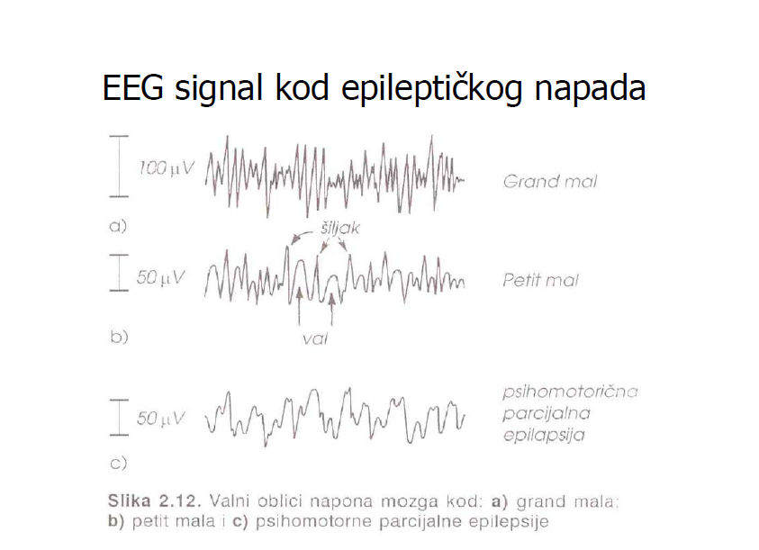
Primjer dijagnostike epilepsije pomoću Eeg-a
Epilepsija nastaje zbog niskog praga podražljivosti neurona mozga kada neočekivano nastaju akcijski potencijali
Podjela:
-Generalizirana epilepsija :
Grand mal
2) Petit mal
-Parcijalna epilepsija
Izvor:internet

Slide 14
Hvala na pozornosti !

